Slide 1
«Илиада русских» Вступительный урок по роману – эпопее Л. Н. Толстого «Война и мир»
учитель МБОУ СОШ №7 Нижнего Новгорода
Воротникова О. Г.

Slide 2
Движение мысли Толстого вспять
1805 г.
1856 г.

Slide 3
Организация романного времени
нелюбовь автора к «сочинению»
семейные предания
узнанная жизнь других людей
жизнь самого автора
«везде, где в моем романе говорят и действуют исторические лица, я не выдумывал, а пользовался материалами»
Л. Н. Толстой

Slide 4
Значение слова «мир» в названии романа
мiр
Отсутствие военных действий
в миру
в повседневной, обычной, мирной, семейной жизни
в мире
в целом свете
миром
общностью, всем народом

Slide 5
Значение слова «война» в названии романа
война
военные столкновения русских с французами
война
всякая вражда, противостояние
война
борьба человека с самим собой, разъединение

Slide 6
Особенности композиции романа
том 1
мир и война
том 2
мир
том 3
война
том 4 война и мир

Slide 7
Проблемы романа
человек в историческом потоке
семейная и общественная – чаще всего военная или государственная – жизнь человека
«мысль народная» и «наполеоновская идея»
роль личности в истории
«роевая жизнь», «настоящая жизнь», «чтобы жить честно...» – разные ракурсы концепции жизни
нравственные искания героев как их перманентное состояние
естественные и фальшивые начала в чувствах, мыслях, поступках героев
необходимость «сопряжения», единения всех сторон жизни как недосягаемый идеал ее

Slide 8
Художественный принцип романа – сопряжение «генерализации» и «мелочности»
«генерализация»
( «мысль историческая»)
«мелочность»
(«мысль семейная»)
«мысль народная»
философия истории, роль личности и массы
ложное и истинное, фальшивое и естественное
истинность и исторической, и родовой жизни

Slide 9
Духовное содержание «мысли народной»
Народно – религиозное полуязыческое полухристианское сознание, существующее на достаточном отдалении от официальной церковности

Slide 10
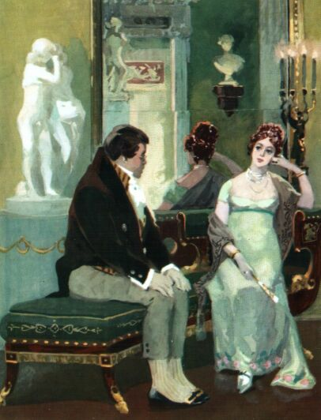
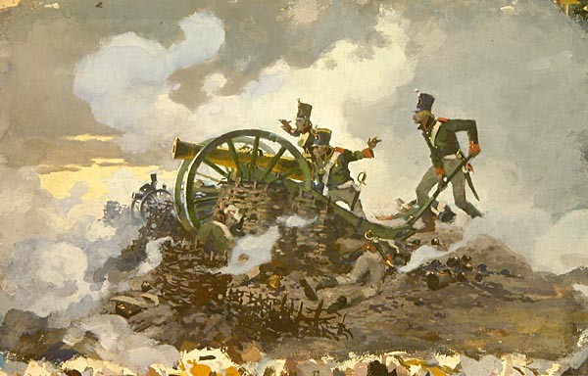
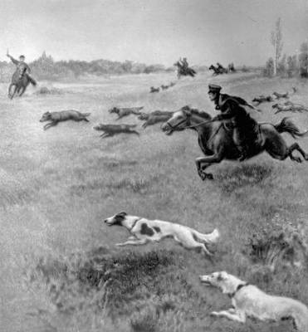
Эпическая панорама романа
Потоки мыслей сопрягаются друг с другом, сходятся и расходятся, взаимопроникают, создавая художественное целое, эпическую п
анораму романа

Slide 11
Жанровые особенности романа – эпопеи
рисует эпоху развития жизни в существенный для национальной истории период
частная жизнь людей сопряжена с жизнью общей, как народно – национальной, так и исторической
характеры героев проникнуты нравственными началами или противостоят им
охватывает жизнь нескольких поколений
свойственны внутренняя и внешняя эпическая широта, вплоть до «широты», объемности метафор, сравнений, синтаксических построений

Slide 12
Главное слово романа – «сопрягать»
соеди-нять, связы-вать
дворян-ское с крестьян-ским
язычес-кое с христиан-ским
личное с народным как всеобщим
семейное как частное с историчес-ким

Slide 13
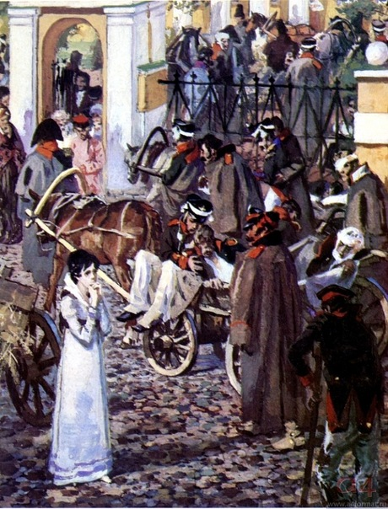
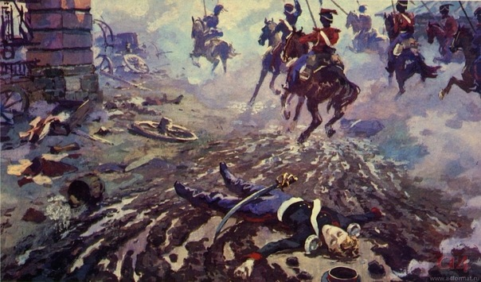
«В романе «Война и мир» я любил мысль народную вследствие войны 1812 года» Л. Н. Толстой

Slide 14
Домашнее задание:
Перечитать эпизоды «В салоне А. П. Шерер», «В доме Ростовых».
Сделать их сравнительный анализ.

